Slide 1

Sintaxe Basica

Slide 2
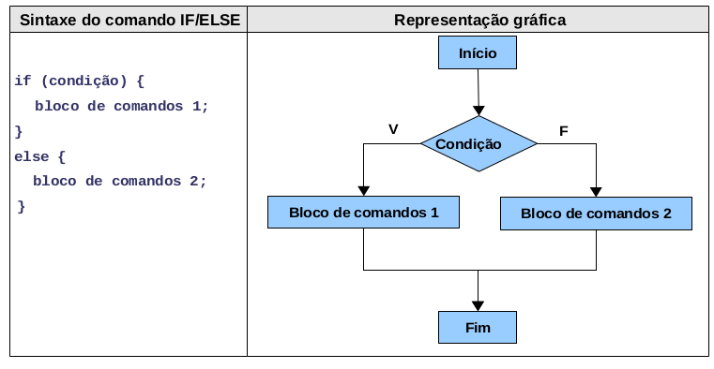
Estruturas de decisão: if e else

Slide 3
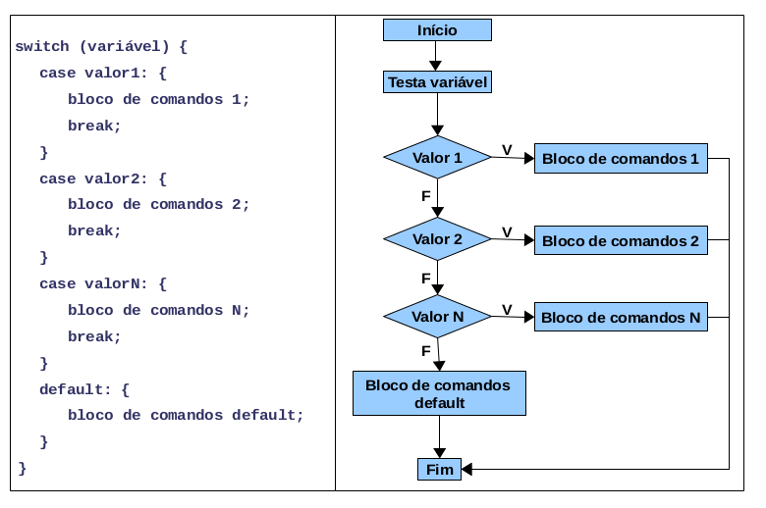
Estruturas de decisão: switch

Slide 4
Exercício
Fazer um programa que solicita como entrada um número de 1 a 7.
  Caso número = 1 ; //imprime: Domingo
  Caso número = 2; //imprime: Segunda-feira
  …
  Caso não foi digitado um dos números solicitados; //Imprime: Opção inválida

Slide 5
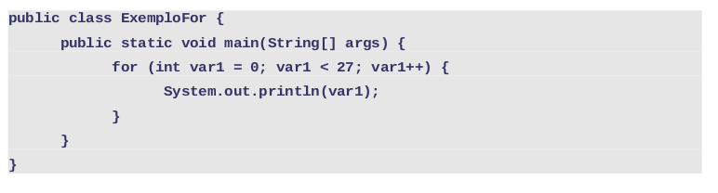
Estruturas de Repetição: for

Slide 6
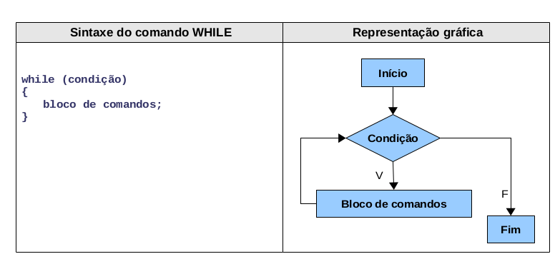
Estruturas de Repetição: while

Slide 7
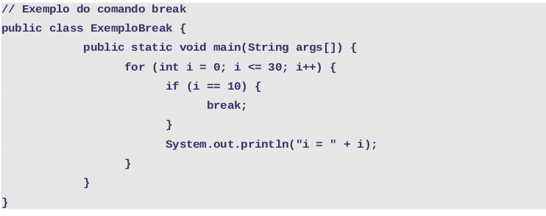
Break

Slide 8
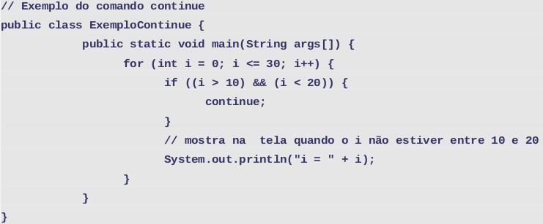
Continue

Slide 9
Arrays (vetores)
Declaração:
  int [ ] meuArray;
Instanciação:
  meuArray = new int[10]; //instancia array de 10 pos.
Atribuição:
  meuArray[0] = 23;

Slide 10
Arrays (vetores)
É possível também instanciar um array no momento da sua criação:
  Int [ ] arrayCriado = {23, 434, 2};

Slide 11
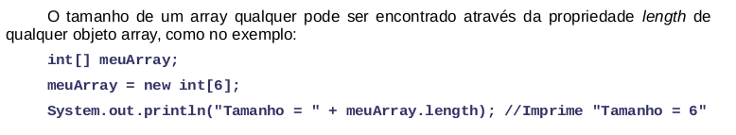
Tamanho de vetor

Slide 12
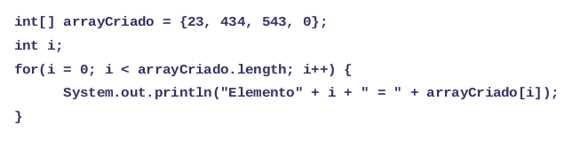
Tamanho de vetor

Slide 13
Sintaxe Básica – Parte 2
Autor do material
Prof. Doglas André Finco
doglas.andref@uffs.edu.br
jorge.trento@uffs.edu.br

